Slide 1
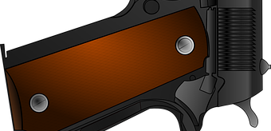
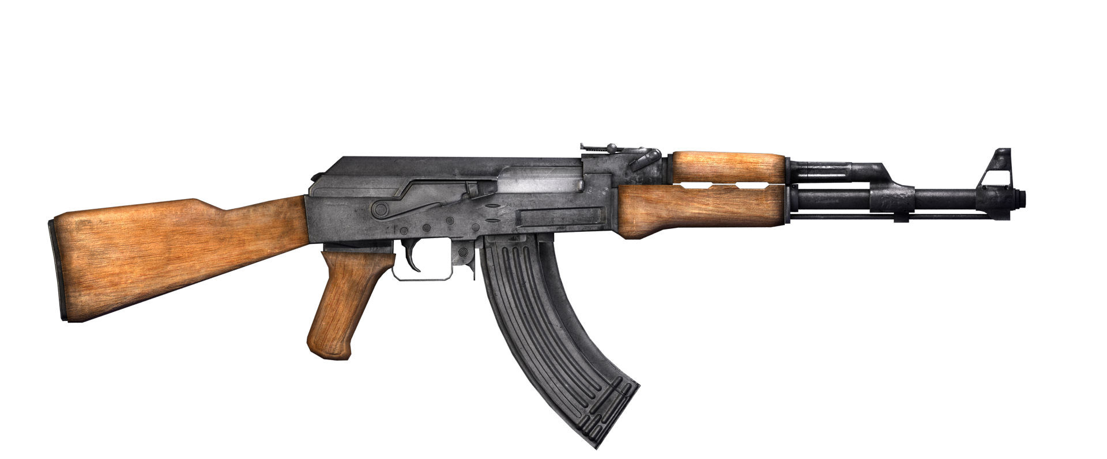
SİLAH ASSET SETİ
Başlangıç Tarihi:05.12.2022
Tahmini Teslim Tarihi:19.12.2022 ~ (?)
12.12.2022 → FREE Teslim
19.12.2022 → İlk Test
23.12.2022→Full Paket Yayın

Slide 2
Silah Tipleri
Biyolojik silahlar
Kimyasal silahlar
Nükleer silahlar
Roket ve füzeler
Ağır silahlar
Eski Çağ Silahları
Konvansiyonel silahlar
Drone silahları
Elektronik silahları
Piyade
Eşyalar
https://tr.wikipedia.org/wiki/Silah

Slide 3

Biyolojik Silahlar
Biyolojik silah, ölümcül veya basitçe etkisiz hale getirilebilen hastalıkların yayılmasıyla orduları veya düşman popülasyonlarını zayıflatmak amacıyla organizmaları (patojenik mikroplar veya diğerleri) kullanan bir silahtır.
Biyolojik Silah (Hayal gücüne bırakıyorum.)

Slide 4
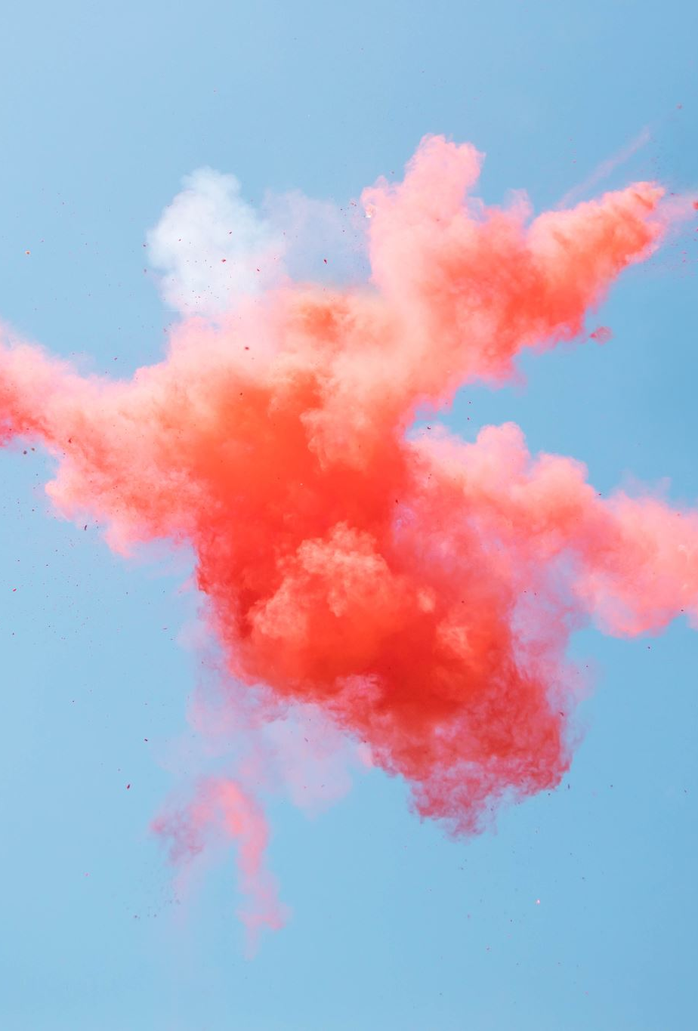
Kimyasal Silahlar
Kimyasal savaş, kimyasal silahların kullanıldığı saldırılara verilen isimdir.
Kimyasal silahlar, insan üzerinde fiziksel ya da psikolojik tahrip etkisi yapmak üzere kimyevi maddelerin zehirleyici özelliklerinden yararlanılarak üretilmiş olan maddelerdir.
Kimyasal Silahlar (Hayal gücüne bırakıyorum)

Slide 5
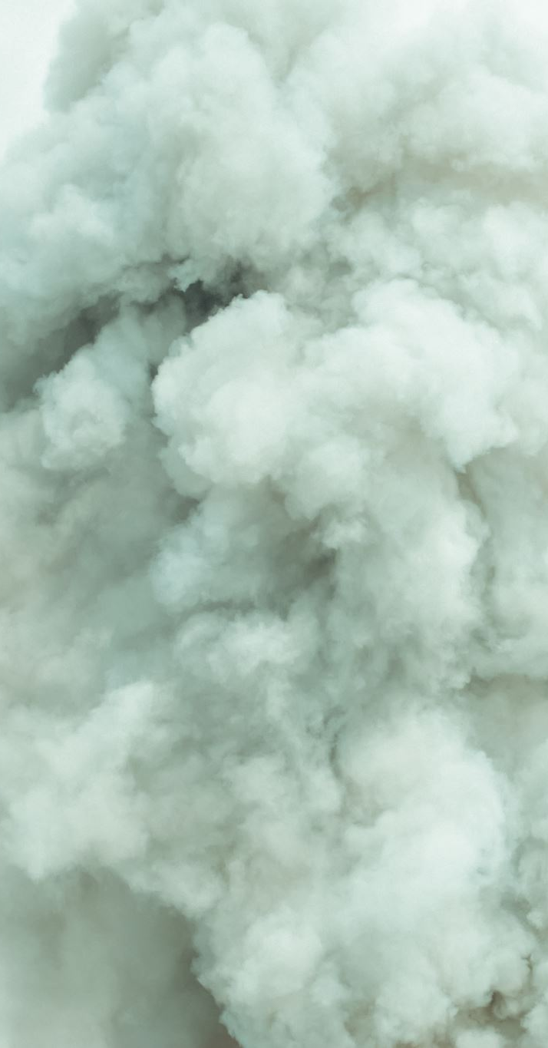
Nükleer Silahlar
Nükleer silah, nükleer reaksiyon ve nükleer fisyon birlikte kullanılmasıyla ya da çok daha kuvvetli bir füzyonla elde edilen yüksek yok etme gücüne sahip silahtır. Genel patlayıcılardan farklı olarak çok daha fazla zarar vermek amaçlı kullanılır. Sadece kullanılan bir silah, tüm bir kenti ya da bir ülkeyi canlı, cansız ne varsa tamamen yok edecek güçtedir.
Nükleer Silahlar (Hayal gücüne bırakıyorum)

Slide 6
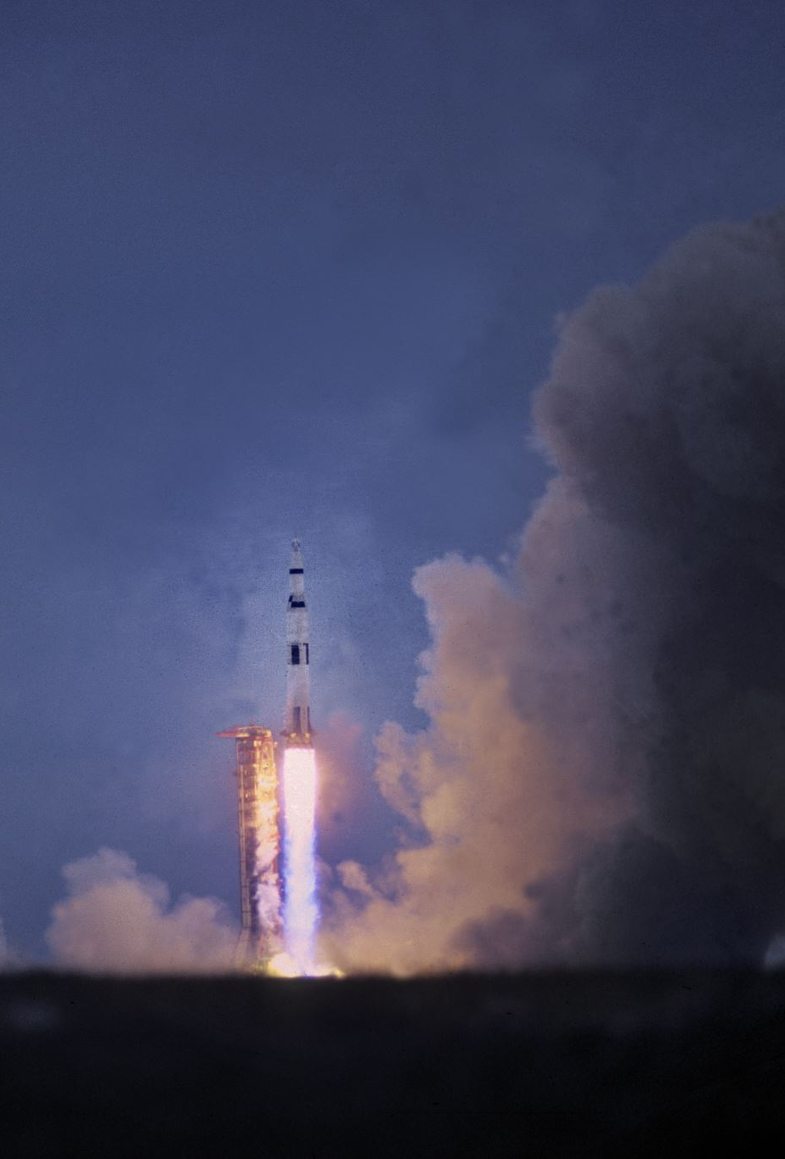
Roketler ve Füzeler
Roket bir uzay aracı, hava aracı, araç, atkı veya bombadır. Bir roket motorundan itme gücü elde eder. Roket motoru egzozu tamamen roket içinde taşınan roket itici yakıtından oluşur.
Füzeler, roketlerden farklı olarak sadece atmosferde çalışan çeşitli güdüm sistemleri ile (görüntü algılayıcılar, ısıl algılayıcılar, radar, ataletsel algılayıcılar, GPS, vb.) hedefe yönelen karmaşık silahlardır.
Roket
Füze

Slide 7
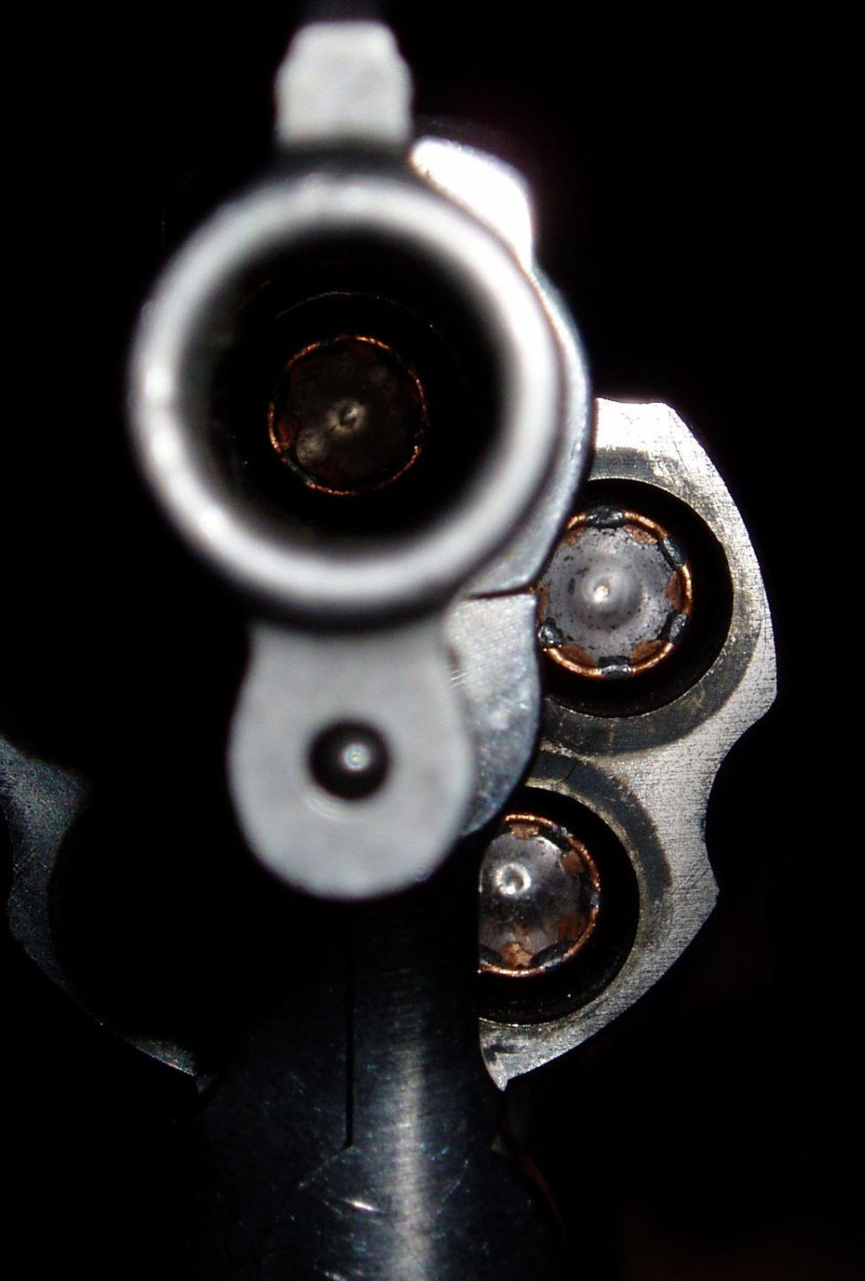
Ağır Silahlar
Ağır silahlar; hafif silahlardan ve piyade silahlarından daha büyük çaplı, mürettebat tarafından kullanılan büyük top, obüs ve roketatar gibi modern savaş silahlarına verilen ad.
Tabancalar
Hafif Makineli SMG
Pompalı
Ağır Makineli
Sniper

Slide 8

Eski Çağ Silahları
Eski Zamanda kullanılan silahlardır sapan-taş vb.
Taş
Sapan
Sopa
Kılıç

Slide 9
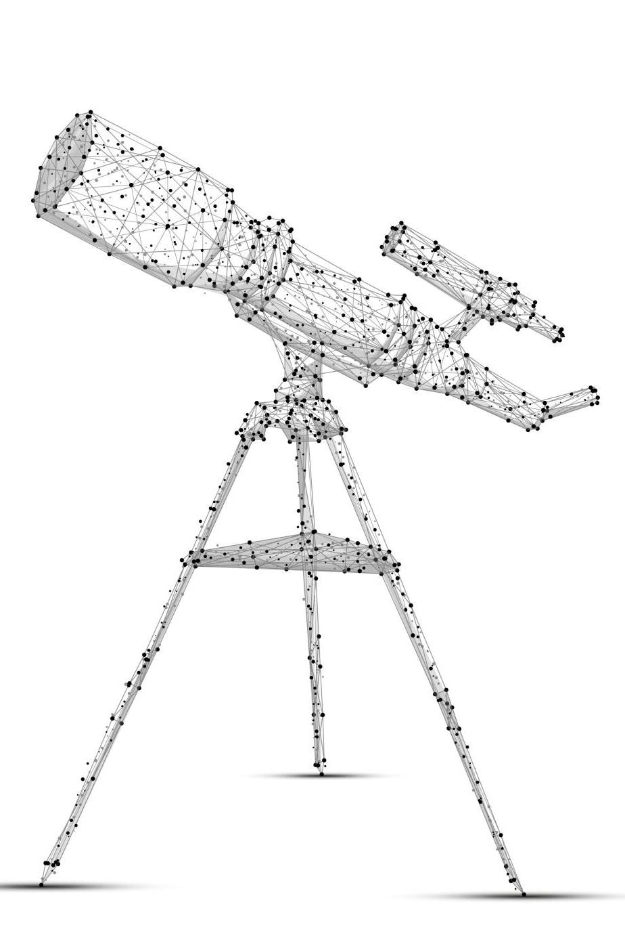
Konvansiyonel silahlar
Nükleer ve kimyasal silahlar dışında kalan ve her orduda kullanılan, gücü, niteliği bilinen silah.
Dürbün

Slide 10
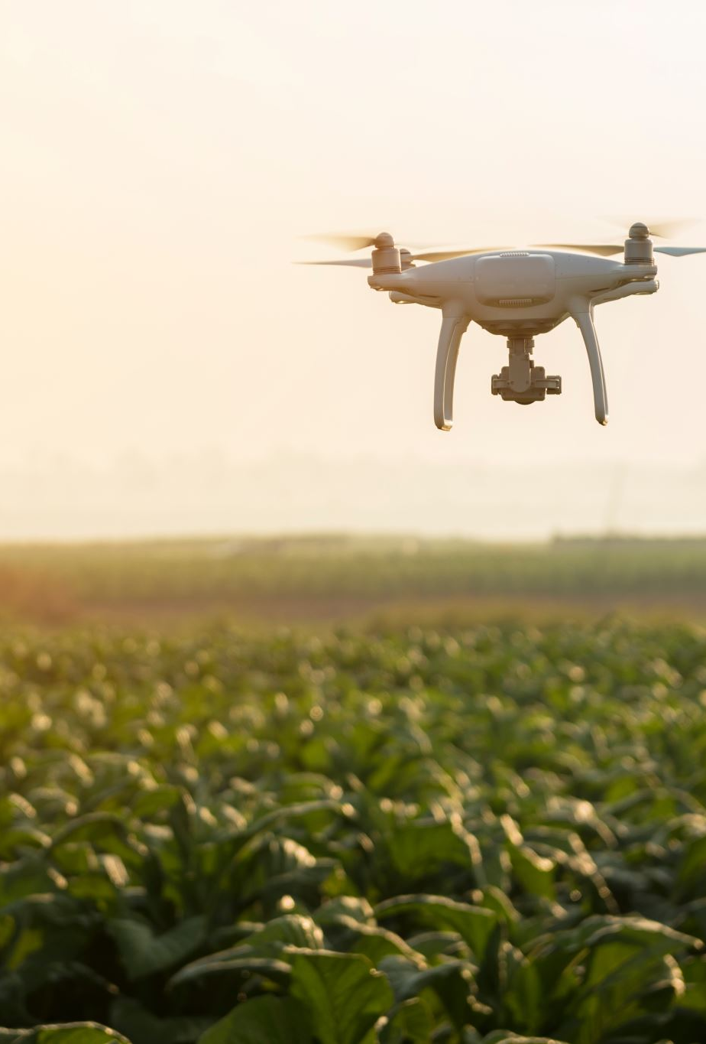
Drone silahları
Drone saldırısı ya da insansız hava aracı saldırısı, bir veya daha fazla insansız hava muharebe aracı veya silahlı hale getirilmiş ticarî insansız hava aracı (İHA) tarafından yapılan saldırıdır.
Drone

Slide 11
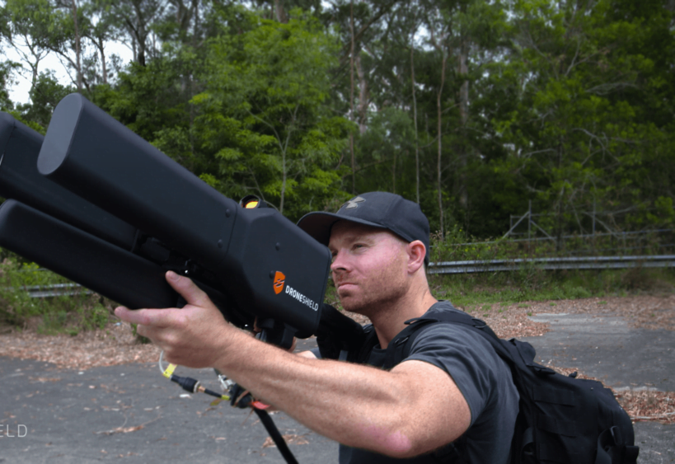
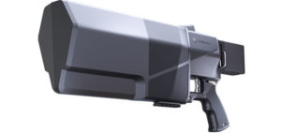
Elektronik silahları
Elektronik savaş veya elektronik harp, askerî terminolojiye radyo dalgalarının kullanımı ve bir ordunun taktik teknolojik üstünlüğünün savaşın sonucunda belirleyici rol oynamaya başlaması ile girmiş bir harp terimidir.
Elektronik Dalga yayan silahlar
(Hayal Gücüne bırakıyorum.)

Slide 12
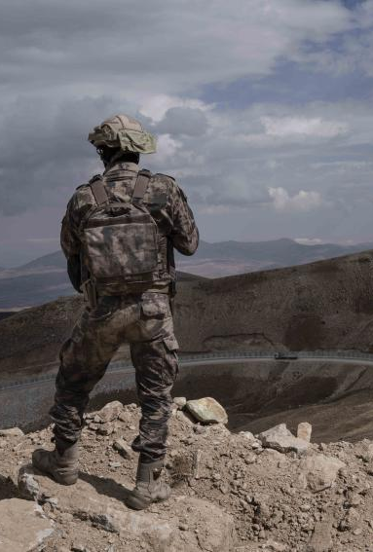
Piyade
TSK'da piyade sınıfı yakalarındaki yeşil zemin üzerine çapraz tüfekten ayırt edilebilir. Piyadenin temel silahı piyade tüfeğidir.
Tüfek

Slide 13

Eşyalar
Levye
Boru
Anahtar
Çekiç
Sineklik
Hokey Sopası
Balta
Bıçak
Pala
Beyzbol Sopası
Kürek
Şişe
Cop
Golf Sopası
Elektrikli Testere
Koltuk Değneği
Origami
Kalem
Makas

Slide 14
Başlık ve Konsept Üzerine:
Modellerin Low-Poly olması.
HyperCasual Renklerinin seçilmesi
Olan silahlardansa hayal gücüyle farklı silahlar üretme esas alınacaktır.

